Slide 1
Домедична допомога
Нотатки з безпеки на робочому місці (SKG 009ua)

Slide 2
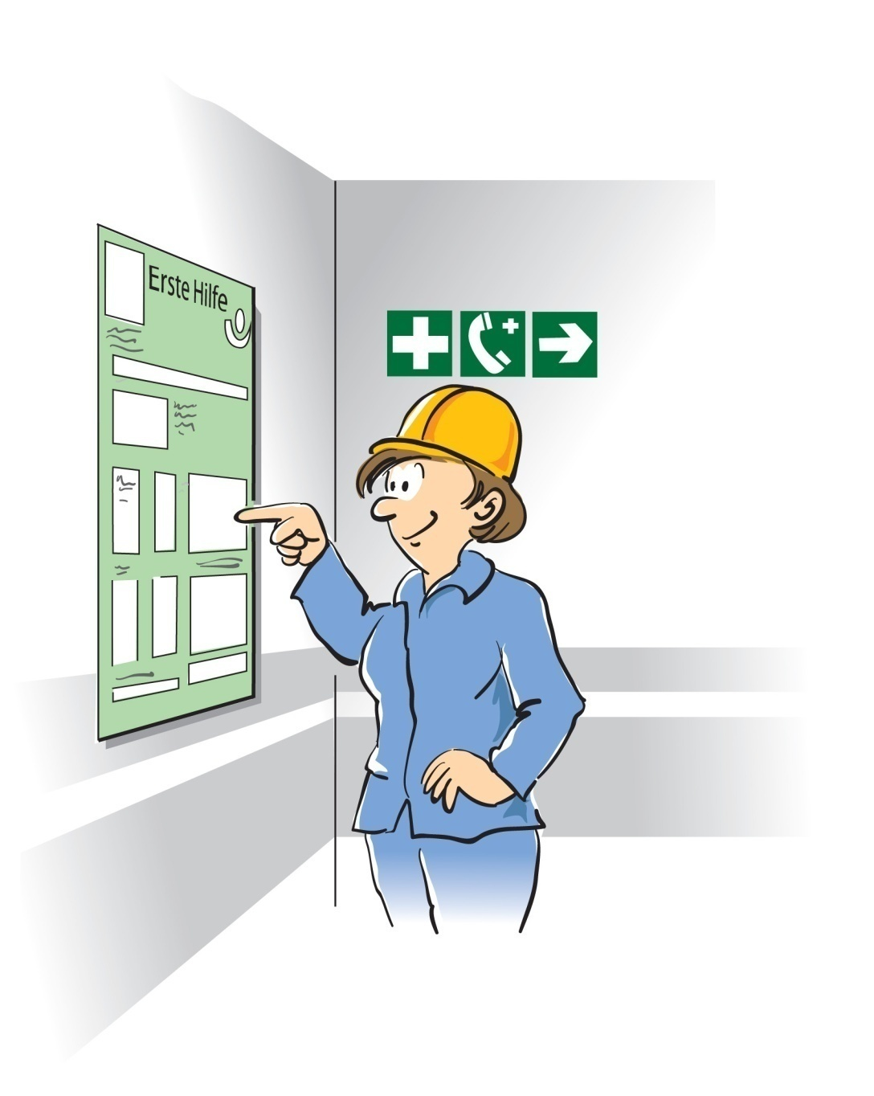
Де що знаходиться?
Урок 1
Інформація про предмети та засоби для надання домедичної допомоги
Плакат про домедичну допомогу
План евакуації та повідомлення про випадок
Телефон екстреної допомоги
Засоби домедичної допомоги
Медпункт
Додаткові засоби
Документація

Slide 3
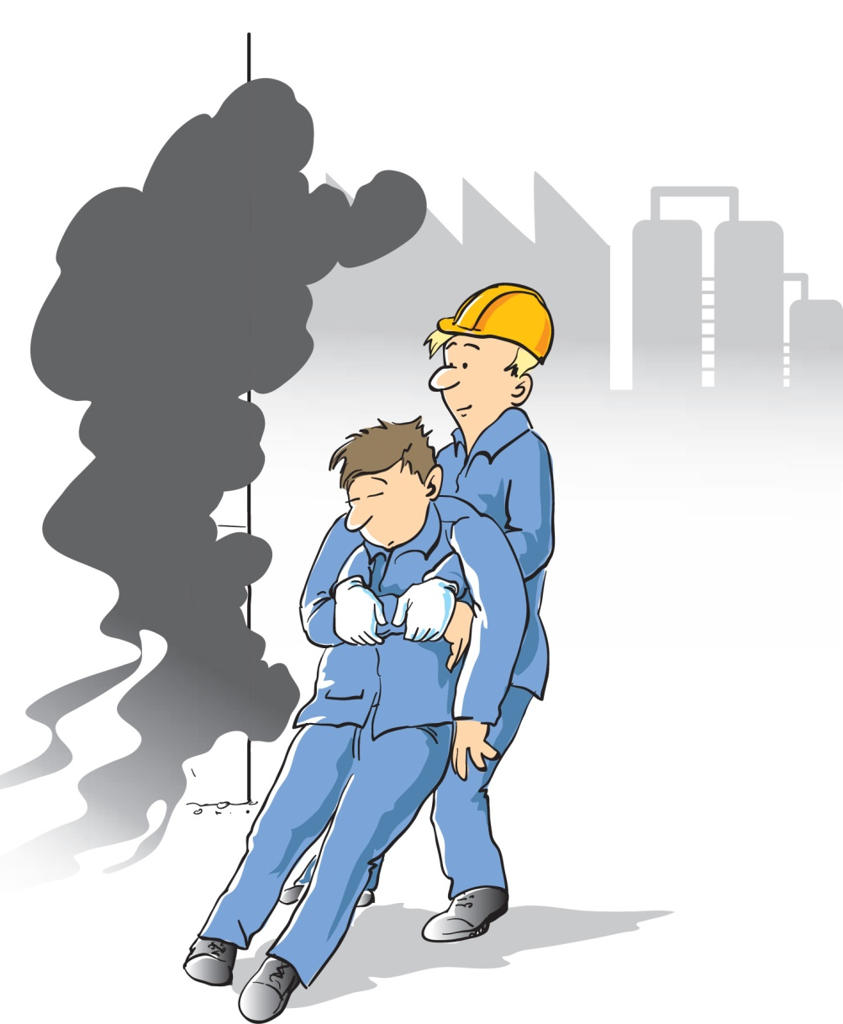
Термінові заходи
Урок 2
Що робити при виявленні непритомної особи
Зберігати спокій
Покликати на допомогу
Забезпечити безпеку на місці
Потурбуватися про власну безпеку
Забрати потерпілого з місця небезпеки
Провести ряд невідкладних рятувальних заходів

Slide 4
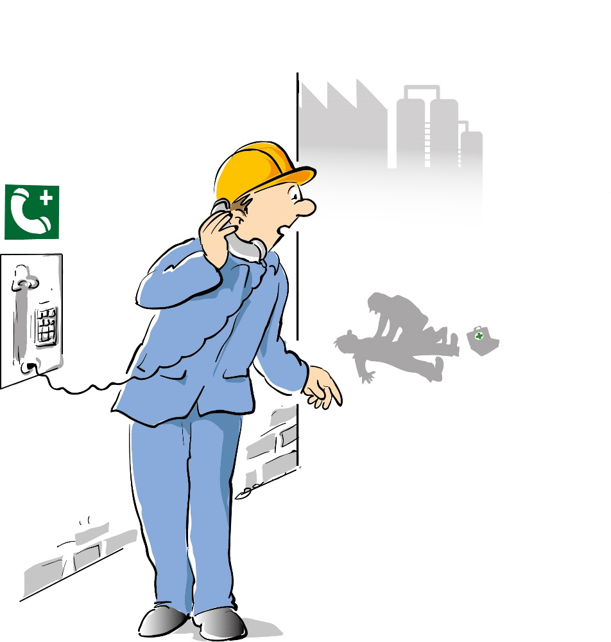
Виклик екстреної допомоги
Урок 3
Де стався нещасний випадок?
Очікувати запитання від оператора служби порятунку.
Що сталося?
Скільки поранених/ постраждалих?
Вид травм і поранень.
Назвати своє ім’я
Схема 5 питань — надати службі порятунку або пожежній частині інформацію про поточну ситуацію:
Зауважте, що екстрений виклик можна прийняти лише німецькою мовою.
За потреби повідомте німецькомовних колег

Slide 5
Урок 4
Заходи домедичної допомоги
Нещасні випадки з отруйними речовинами
Очі
Органи дихання
Шкіра
Ковтання
Ураження електричним струмом

Slide 6
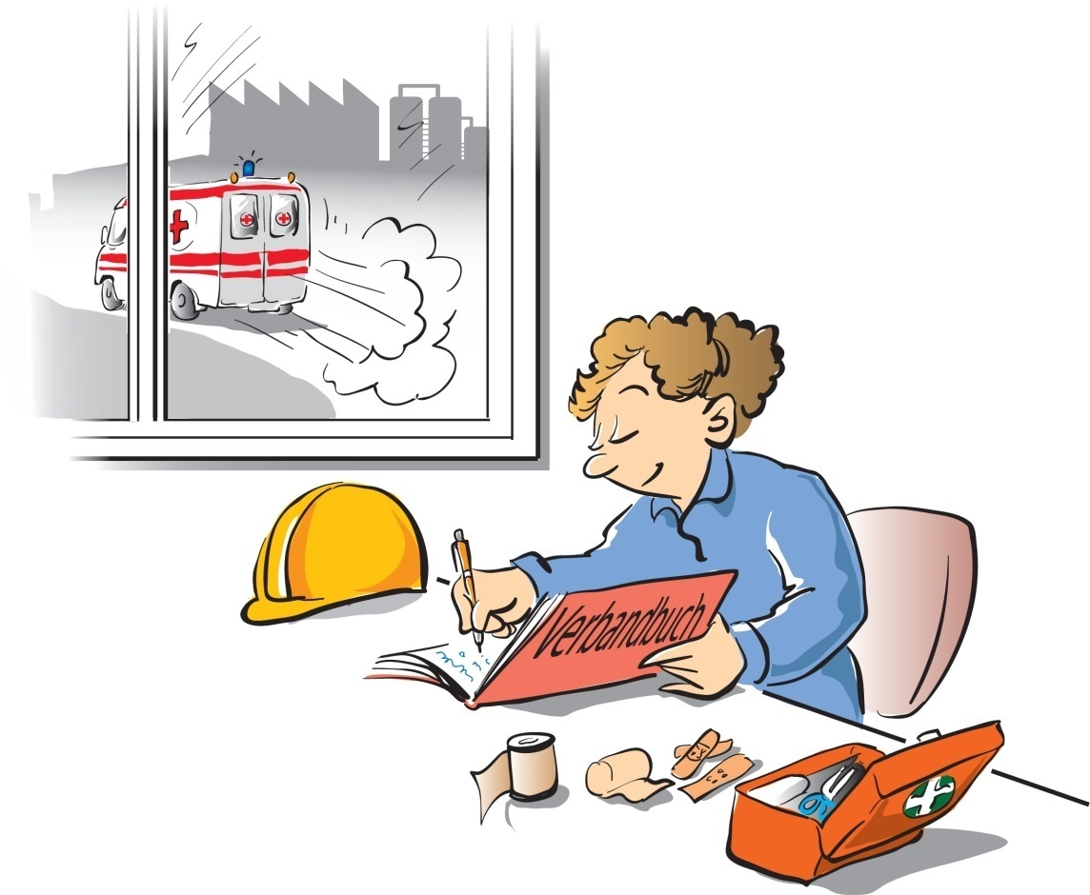
Урок 5
Після надання домедичної допомоги
Письмово фіксувати кожен нещасний випадок
Письмово документувати про надання домедичної допомоги (у відповідному журналі)
Замінити використані засоби домедичної допомоги

Slide 7
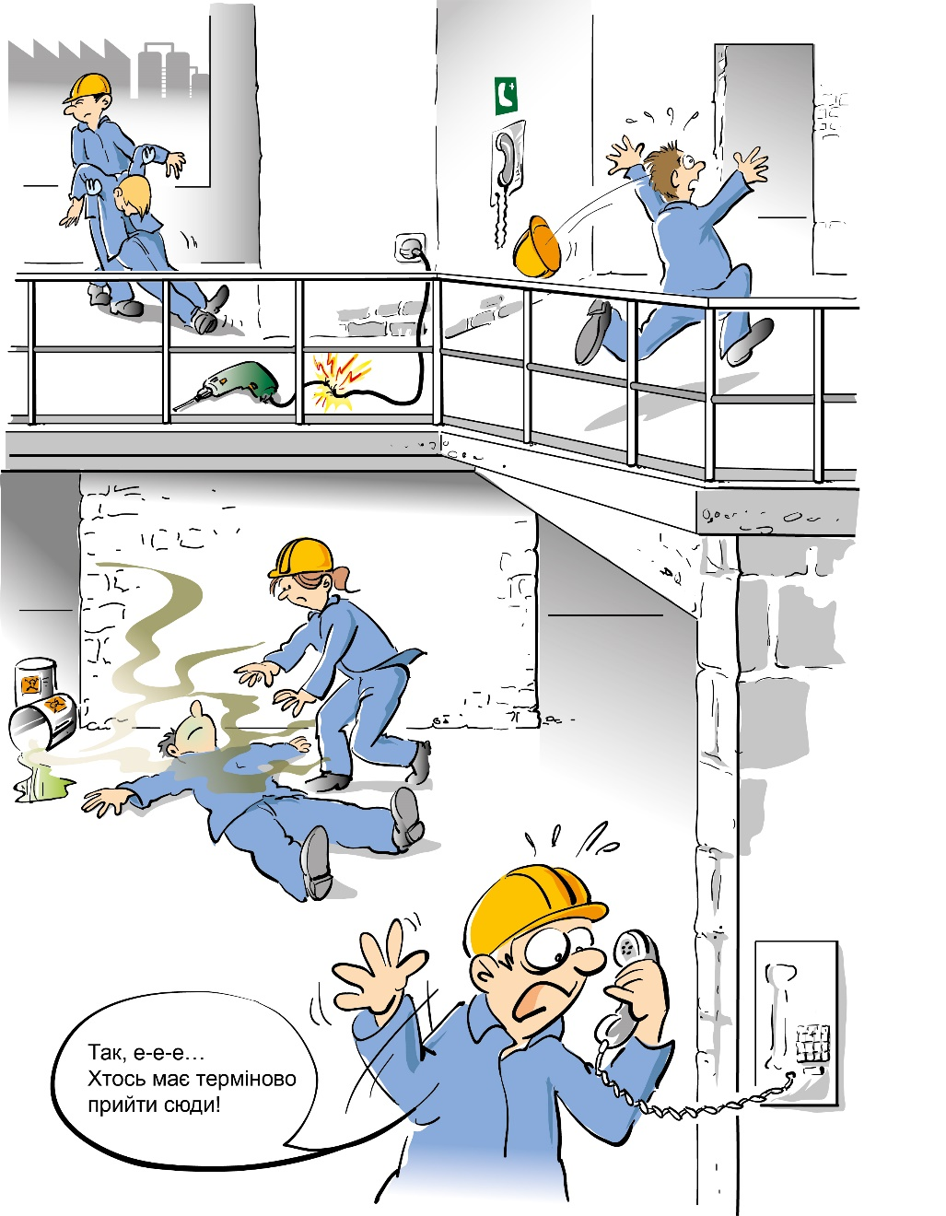
Знайдіть вісім помилок

Slide 8
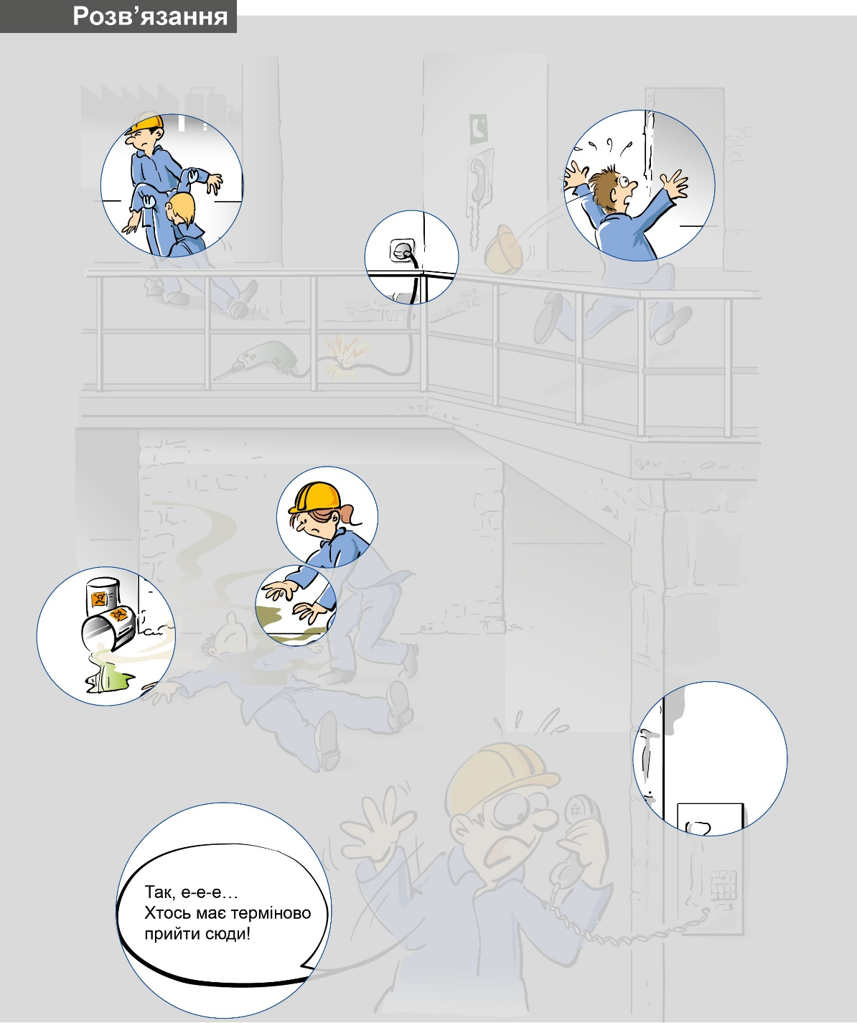
Робота над помилками

Slide 9
Розв’язання
Помилка 1
Осіб, що потребують допомоги, належним чином доставити в безпечне місце

Slide 10
Розв’язання
Помилка 2
Вимкнути пристрій і витягти штекер із розетки

Slide 11
Розв’язання
Помилка 3
Забезпечити спокій Заспокоїти осіб, які потребують допомоги

Slide 12
Розв’язання
Помилка 4
Потурбуватися про власну безпеку:
Перед наданням допомоги одягти засіб для захисту ротової порожнини

Slide 13
Розв’язання
Помилка 5
Потурбуватися про власну безпеку:
Перед наданням допомоги одягти одноразові рукавички

Slide 14
Розв’язання
Помилка 6
Забезпечити безпеку на місці

Slide 15
Розв’язання
Помилка 7
Відсутня табличка з номером телефону (екстреної допомоги)

Slide 16
Розв’язання
Помилка 8
Екстрений виклик: назватись і за схемою 5 питань надати службі порятунку або пожежній частині інформацію про поточну ситуацію та відповісти на питання

